Slide 1
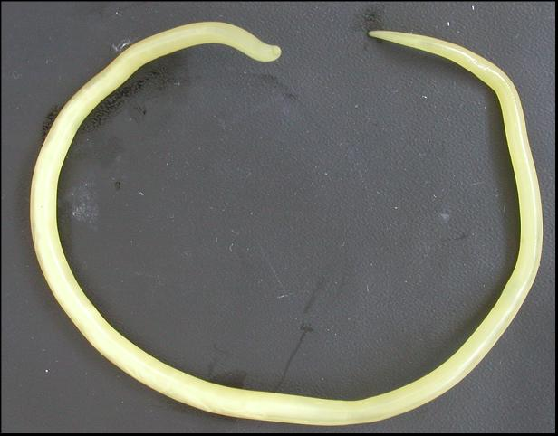
Ascaris lumbricoides

